Slide 1
Modul 226B
Objektorientiert implementieren
D. A. Waldvogel / Roger Zaugg
19.12.2016

Slide 2
Lernziele
Die Lernenden…
…kennen die Schlüsselwörter interface und implements
…verstehen das Konzept von Interfaces
…wenden Interfaces in ihrem Produkt zur Belegung der Kompetenzen an

Slide 3
Auftrag Interfaces
Phase | Ihre Aktivität | Hinweise
Think | Lesen Sie den Text aufmerksam durch. Beantworten Sie danach alleine die Fragen direkt in das Word-Dokument. | Markieren Sie sich wichtige Stellen im Text.
Pair | Vergleichen Sie Ihre Antworten in der Gruppe. Diskutieren Sie die Unterschiede. | Ergänzen Sie Ihre Antworten falls nötig.
Share | Laden Sie Ihr Dokument auf BSCW hoch, damit auch die anderen Lernenden Zugriff darauf haben.
BSCW Ordner: Ressourcen -> 7 – Interface abstrakte Klassen
Dokumente: I_Interfaces.pdf, A_Interfaces_Fragen.docx

Slide 4

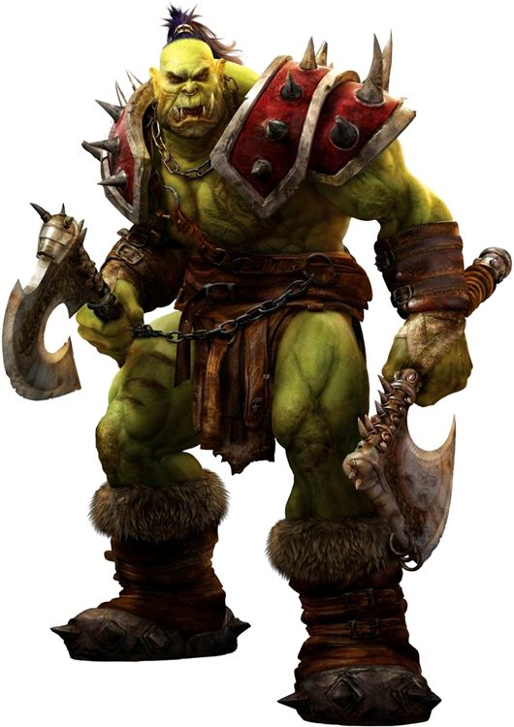

Fallbeispiel - Game
Krieger Magier Schurke

Slide 5
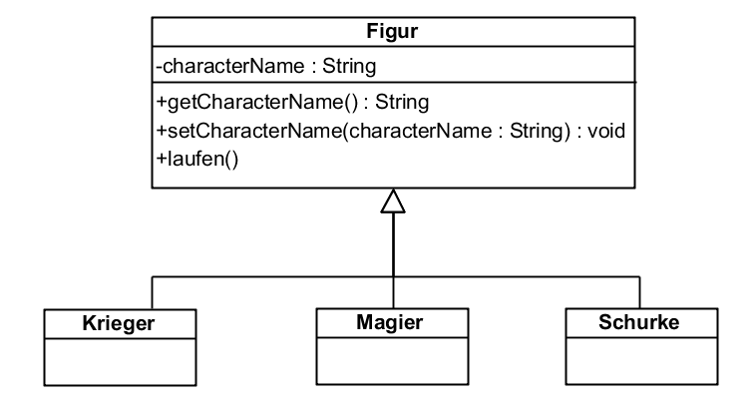
Fallbeispiel - Game
Gemeinsame Oberklasse Figur
Alle Figuren können laufen

Slide 6
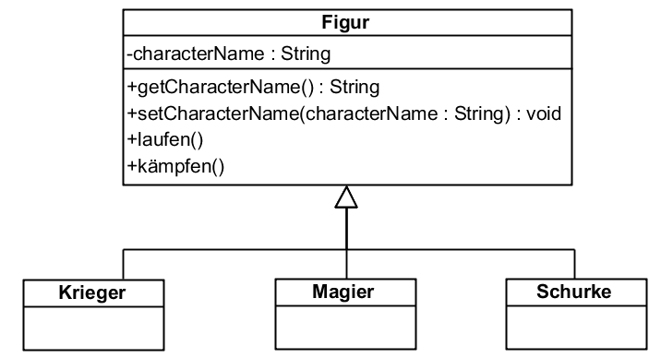
Fallbeispiel - Game
Figuren sollen kämpfen können

Slide 7
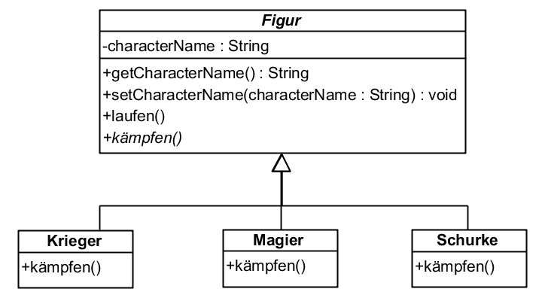
Fallbeispiel - Game
Figuren kämpfen unterschiedlich
Auf Ebene der Figur wissen wir nicht, wie man kämpft
-> Klasse Figur inkl. Methode kämpfen() werden abstrakt

Slide 8


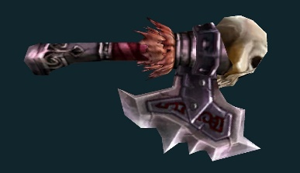
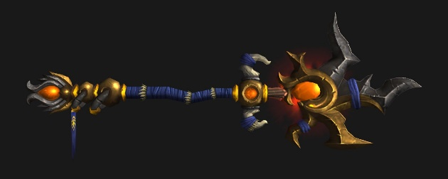
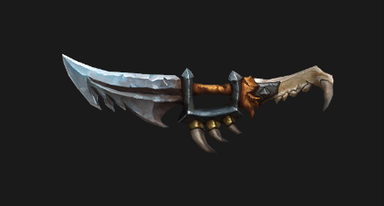
Fallbeispiel - Game
Figuren können mit unterschiedlichen Waffen kämpfen
Axt
Stab
Dolch

Slide 9
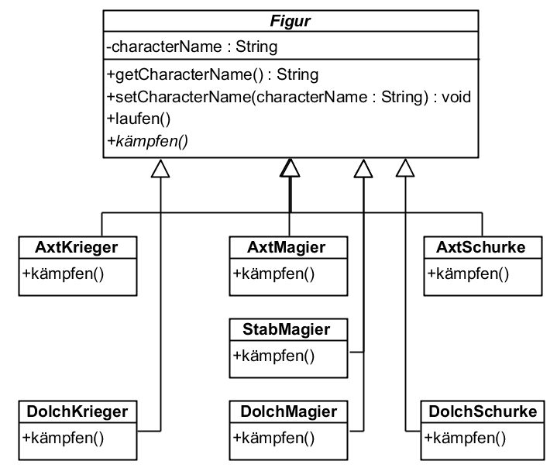
Fallbeispiel - Game
Viele Klassen
Änderungen ziehen sich durch viele Klassen
Erweiterungen führen zu vielen neuen Klassen

Slide 10

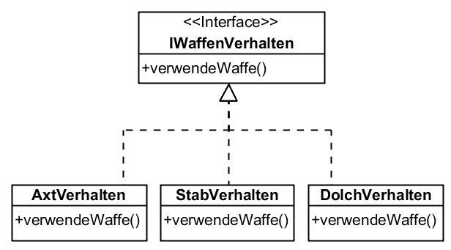
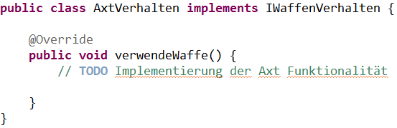
Fallbeispiel - Game
Kapselung des Waffenverhaltens

Slide 11
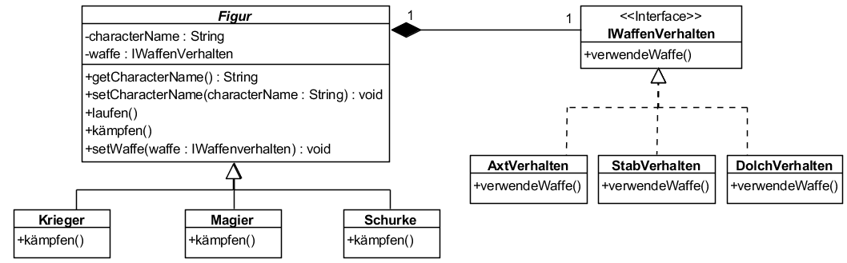
Fallbeispiel - Game
Waffenverhalten in die Figur integrieren

Slide 12
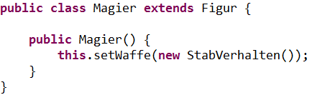
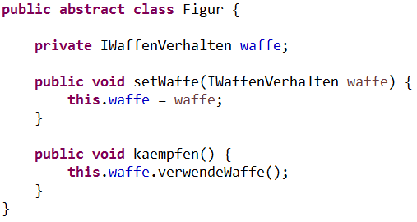
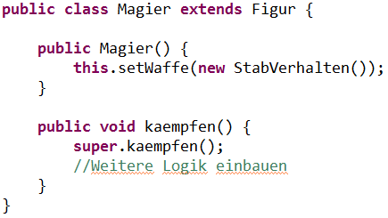
Fallbeispiel - Game
oder:

Slide 13
Fallbeispiel - Game
Veränderliches Verhalten wird gekapselt
Weitere Waffen können beliebig ergänzt werden
Weitere Figuren können beliebig ergänzt werden
Verhalten ist zur Laufzeit änderbar

Slide 14
Fallbeispiel - Game
+ Flexibilität
+ Erweiterbarkeit
+ Wartbarkeit
+ Kapselung
+ lose Kopplung
Entwurfsprinzip
Composition over Inheritance
Entwurfsmuster
Strategy (Strategie)

Slide 15

Fragen?

